Slide 1
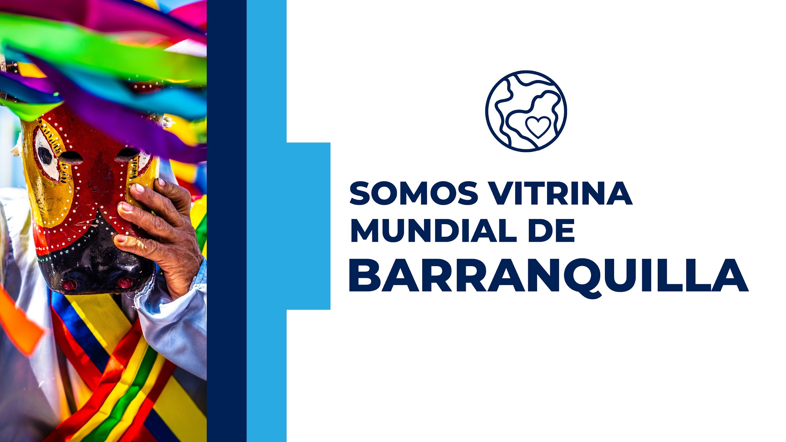


CARNAVAL DE BARRANQUILLA S.A.S.
Proceso de Renovación de marca corporativa.
Mayo 2023
PLAN ESTRÁTEGICO
DIRECCION DE COMUNICACIONES
CARNAVAL 2023

Slide 2
1. Objetivo: Renovación de la imagen corporativa de Carnaval de Barranquilla.
2. Razón: Redireccionamiento de la estrategia institucional.
3. Contexto:
Carnaval de Barranquilla es una organización que promueve el desarrollo de la Fiesta.
Trabaja para que el Carnaval de Barranquilla sea cada vez más grande.
Su imagen corporativa ha permanecido durante 30 años.
Su marca debe proyectarse más dinámica, moderna, fresca e innovadora.
Su marca acompañará el nuevo direccionamiento estratégico de la organización y la Fiesta.
4. Historia de la marca:
Nace en 1992 con Carnaval de Barranquilla S.A.S
En 1997 lo asume la Fundación Carnaval de Barranquilla
En 2018
Pasa a ser l a marca de Carnaval de Barranquilla S.A.S.
Desde entonces se usa para Carnaval SAS y la Fundación Carnaval de Barranquilla
En 2023
Un rebranding para marcar una nueva era

Slide 3




8. Entregables de la Agencia:
5 PROCESO :
Marca: Carnaval de Barranquilla.
Resultado: rebranding de la marca actual.
Público objetivo: carnavaleros – ciudadanos.
Concepto: direccionamiento, innovación y posicionamiento.
Presupuesto: presentación de propuestas.
Diseño y propuestas: recepción y análisis de propuestas
Socialización y aprobación J. Directiva y Gerencia.
Selección: Designación de agencia.
Estrategia y proyección : marcar positivamente la experiencia de la empresa.
Lanzamiento: empleados, públicos estratégicos, público general.
Imagen renovada.
Guía de aplicación o Manual de imagen
Aplicaciones onmicanal: piezas listas. (ver)
Estrategia de expectativa y lanzamiento.
Acompañamiento a la transición de marca.
Impresos
9. Piezas:
Documentos
Empaques
Avisos
Uniformes - carnets
Señalética
Avisos
Digital
Web
Redes sociales
Banner Ads
6. Claves de comunicación:
Imagen que transmita
Cuente una historia
Campaña ingeniosa
10. Contenido:
Branding – marca
Cobranding marcas institucionales.
Imagen asociadas (proyectos de Carnaval)
Voz – Mensaje y/o Narrativa
Estrategia – Lanzamiento
7. Registro de marca:
La nueva marca debe quedar registrada en la SIC

Slide 4
11. Importante:
Definir con la nueva marca la comunicación corporativa y su uso para la Fiesta.
En el discurso y voz la entidad será denominada: La organización del Carnaval de Barranquilla.
Incorporar en la guía de marca su uso con los programas institucionales: Museo, CHM, Premio de Periodismo y otros que tienen imagen propia, etc.
Esta marca debe contemplar la marca registrada de Reina del Carnaval.

